Slide 1
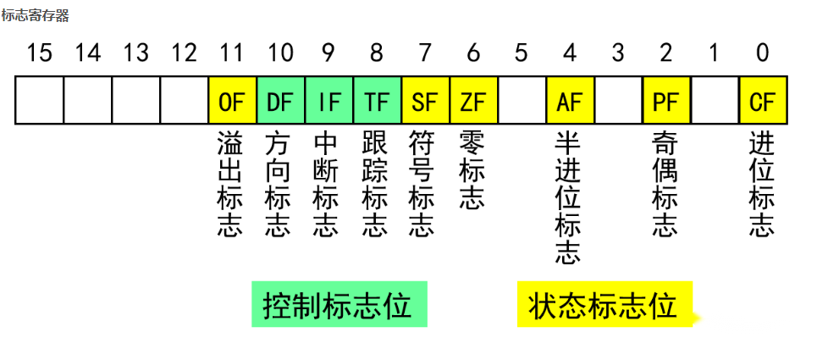
1）状态标志：
● 进位标志位（CF，Carry Flag）：运算结果的最高位有进位或有借位，则CF=1
● 辅助进位标志位（AF，Auxiliary Flag）：加法运算中，第三位向第四位有进位；或在减法运算中，第三位向第四位有借位，AF=0。否则AF = 1。
● 溢出标志位（OF，Overflow Flag）：运算结果有溢出，则OF=1
● 零标志位（ZF，Zero Flag）：反映指令的执行是否产生一个为零的结果
● 符号标志位（SF，Sign Flag）：指出该指令的执行是否产生一个负的结果
● 奇偶标志位（PF，Parity Flag）：表示指令运算结果的低8位“1”个数是否为偶数
2）控制标志位
● 方向控制标志位（DF，Direction Flag）：用来控制数据串操作指令的地址步进方向
● 中断允许标志位（IF，Interrupt Flag）：表示CPU是否能够响应外部可屏蔽中断请求
● 跟踪标志（TF，Trap Flag）：CPU单步执行
flag寄存器是按位起作用的，也就是说，它的每一位都有专门的含义，记录特定的信息
8086CPU中没有使用flag的1、3、5、12、13、14、15位，这些位不具有任何含义。
标志寄存器的作用
用来存储相关指令的某些执行结果
用来为CPU执行相关指令提供行为依据
用来控制CPU的相关工作方式

Slide 2
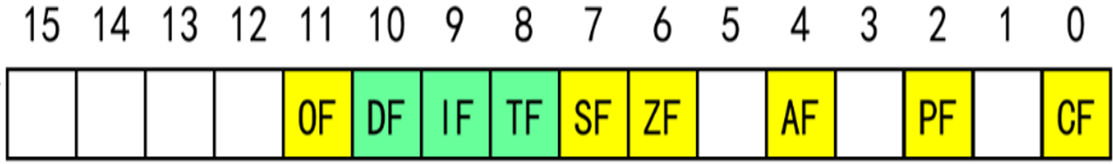
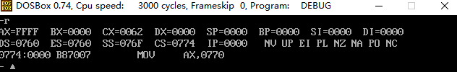
标志位(外语缩写) | 标志位名称及外语全称 | =1 | =0
CF | 进位标志/Cary Flag | CYICary进位 | NC/No Cary无进位
PF | 奇偶标志/Parity Flag | PE/Parity Even/偶 | PO/ParityOdd/奇
AF | 辅助进位标志/Auxilary Cary Flag | AC/Auxiliary Cary/进位 | NA/NO Auxiliary Carry/无进位
ZF | 零标志/Zero Flag | ZR/Zero/等于零 | NZ/NotZero/不等于零
SF | 符号标志/Sign Flag | NG/Negative/负 | PL/Positive/非负
TF | 跟踪标志/Trace Flag
IF | 中断标志/Interrupt Flag | El/Enable Interrupt/允许 | DIDisable Interrupt/禁止
DF | 方向标志/Direcion Flag | DN/Down/减少 | UP/增加
OF | 溢出标志/Overlow Flag | OV/Overflow/益出 | NV/Not Overlow/未溢出

Slide 3
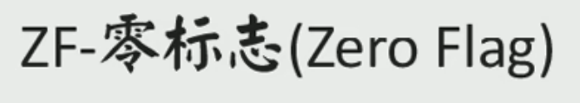
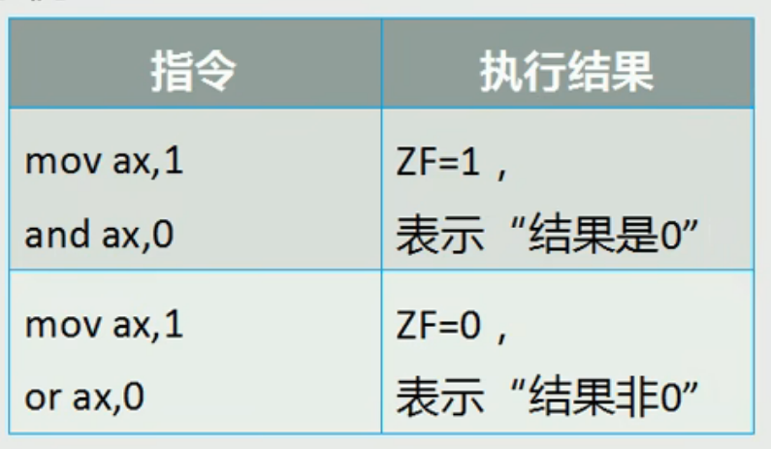
ZF=1，表示“结果是0”，1表示“逻辑真”
ZF=0，表示“结“结果不是0”,0表示“逻辑假”
在8086CPU的指令集中，有的指令的执行是影响标志寄存器的，比如：add、sub、mul、div、inc、or、and等，它们大都是运算指令，进行逻辑或算术运算
有的指令的执行对标志寄存器没有影响，比如：mov、push、pop等，它们大都是传送指令。

Slide 4
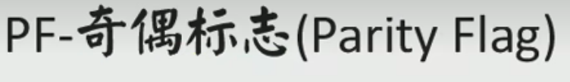
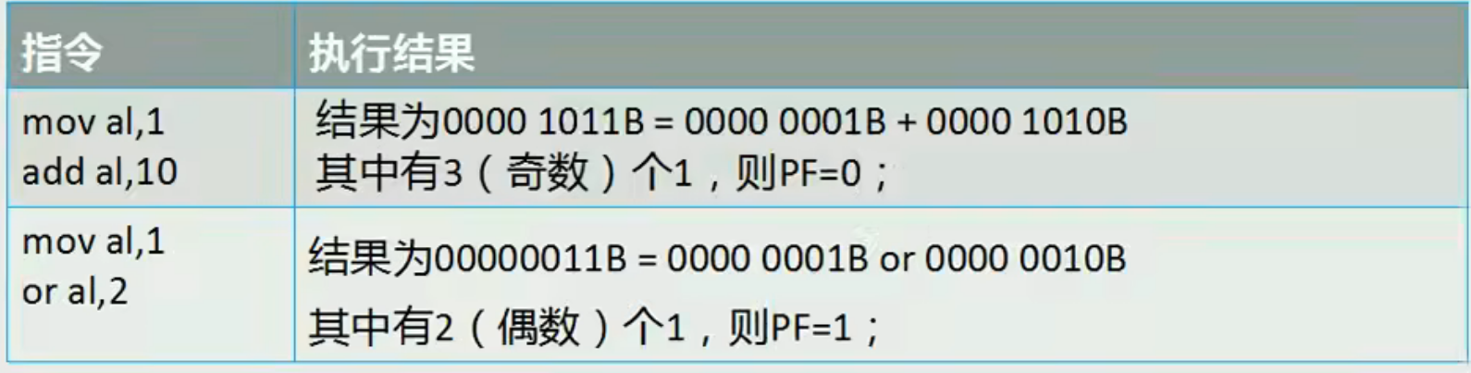
PF记录指令执行后，结果的所有二进制位中1的个数：
1的个数为偶数，PF=1；
1的个数为奇数，PF=0。

Slide 5
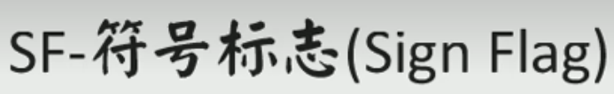
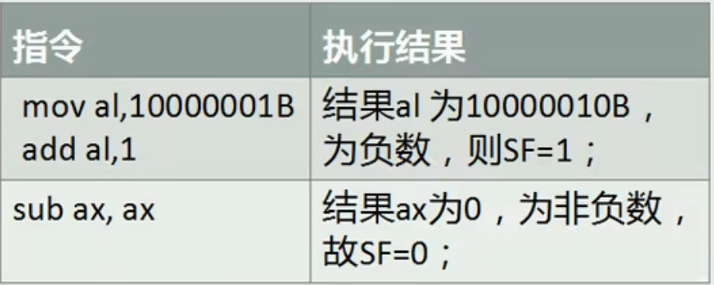
SF记录指令执行后，将结果视为有符号数
结果为负，SF=1
结果为非负，SF=0
SF标志是CPU对有符号数运算结果的一种记录。将数据当作有符号数来运算的时候，通过SF可知结果的正负；将数据当作无符号数来运算，SF的值则没有意义，虽然相关的指令影响了它的值。
1000 0010B作为有符号数对应-111 110B，即-126D 1000 0010B作为无符号数对应+1000 0010B，即+130D

Slide 6
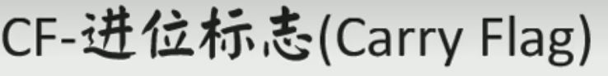
在进行无符号数运算的时候，CF记录了运算结果的最高有效位向更高位的进位值，或从更高位的借位值。
指令 | 执行结果
mov al,98H add al,al | (al)=30H,CF=1,CF记录了最 高有效位向更高位的进位值
add al,al | (al)=60H,CF=0,CF记录了最 高有效位向更高位的进位值
sub al,98H | (al)=C8H,CF=1,CF记录了向 更高位的借位值

Slide 7
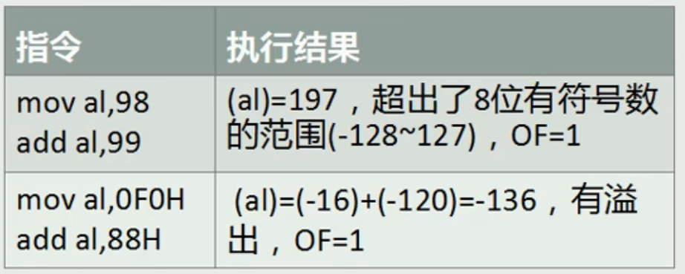
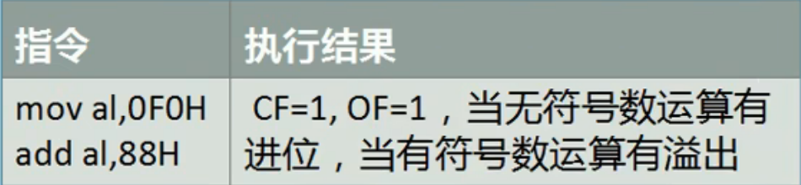
在进行有符号数运算的时候，如结果超过了机器所能表示的范围称为溢出。
OF记录有符号数操作指令执行后
有溢出，OF=1
无溢出， OF=0
CF和OF的区别
CF是对无符号数运算有意义的进/借位标志位
OF是对有符号数运算有意义的溢出标志位

Slide 8
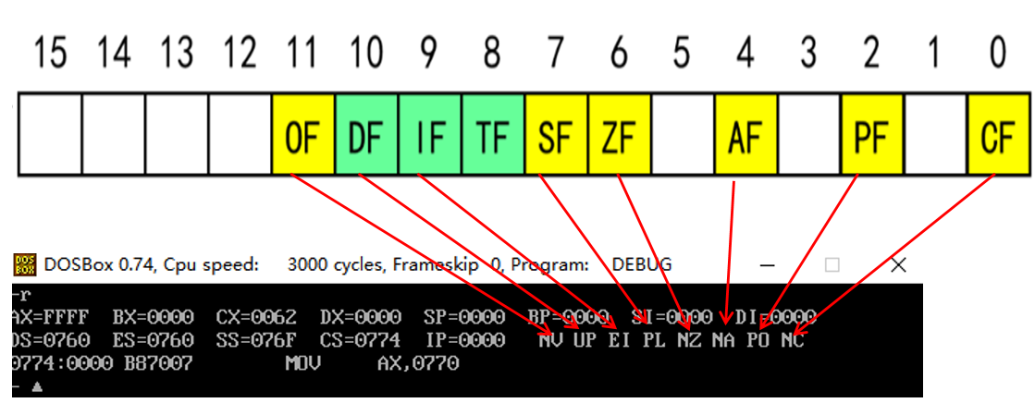
指令 | CF | OF | SF | ZF | PF
sub al, al | 0 | 0 | 0 | 1 | 1
mov al, 10h | 0 | 0 | 0 | 1 | 1
add al,90h | 0 | 0 | 1 | 0 | 1
mov al,80h | 0 | 0 | 1 | 0 | 1
add al,80h | 1 | 1 | 0 | 1 | 1
mov al, OFCh
add al,05h
mov al, 7Dh
add al,OBh
标志位(外语缩写) | 标志位名称及外语全称 | =1 | =0
CF | 进位标志/Cary Flag | CYICary进位 | NC/No Cary无进位
PF | 奇偶标志/Parity Flag | PE/Parity Even/偶 | PO/ParityOdd/奇
AF | 辅助进位标志/Auxilary Cary Flag | AC/Auxiliary Cary/进位 | NA/NO Auxiliary Carry/无进位
ZF | 零标志/Zero Flag | ZR/Zero/等于零 | NZ/NotZero/不等于零
SF | 符号标志/Sign Flag | NG/Negative/负 | PL/Positive/非负
TF | 跟踪标志/Trace Flag
IF | 中断标志/Interrupt Flag | El/Enable Interrupt/允许 | DIDisable Interrupt/禁止
DF | 方向标志/Direcion Flag | DN/Down/减少 | UP/增加
OF | 溢出标志/Overlow Flag | OV/Overflow/益出 | NV/Not Overlow/未溢出

Slide 9
传送类指令
MOV DEST， SRC
XCHG DEST， SRC
交换目的地址和源地址中数据，交换指令不能使用立即数，也不能使用段寄存器
PUSH SRC
POP DEST
LAHF 取标志指令 Load register AH from flag
PUSHF 标志压栈指令
LEA 地址传送指令Load Effective Address
LDS ，LES 装入地址指针指令
以上传送指令均不影响标志寄存器
POPF 影响所有标志位
SAHF 存标志指令Store register AH into flag 影响SF、ZF、AF、PF、CF

Slide 10
错例：（下列指令中存在语法错误）
MOV VAR1, [1000H]
MOV [BX], 02H
MOV AL, 75A4H
MOV DS, 0241H
MOV ES, DS
MOV CS, AX
add 1234H, AX，

Slide 11
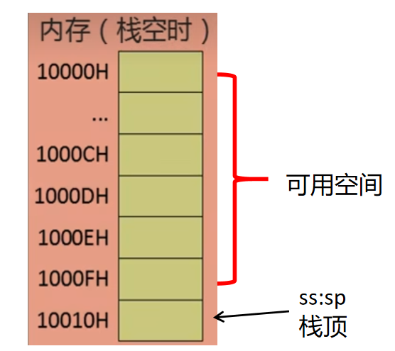
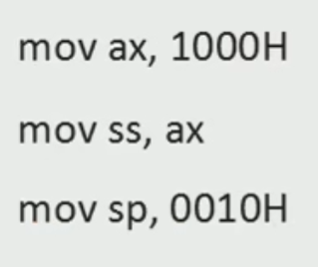
堆栈操作指令
交换指令（Exchange）
要将两个字节存储单元DAB1，DAB2的内容进行交换，可以用以下三条指令来实现：
MOV AL，DAB1
XCHG AL，DAB2
MOV DAB1，AL
堆栈段的存取原则是“后进先出”，且以字（１６位）为单位。(SP出栈一次地址加2，入栈一次地址减2)
段基值存放于SS中；栈顶偏移量存放于SP中,SP始终指向栈顶。
栈底
堆栈段的最高地址-1称为堆栈的栈底，SP所指向的地址称为堆栈的栈顶。
SS所指向的地址是堆栈的上限地址，如果SP指向的栈顶越过这个地址，则称为堆栈溢出。

Slide 12
算术运算类指令
加法：ADD DEST， SRC
带进位加法：ADC DEST， SRC
减法：SUB DEST，SRC
影响标志位：OF、SF、ZF、AF、PF、CF
带借位减法：SBB DEST，SRC
求相反数：NEG DEST
比较指令：CMP DEST，SRC
加一指令：INC DEST
减一指令：DEC DEST
影响标志位：OF、SF、ZF、AF、PF

Slide 13
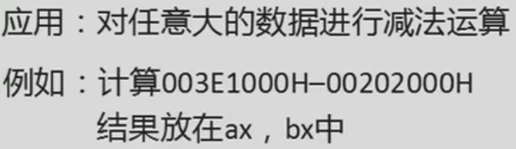
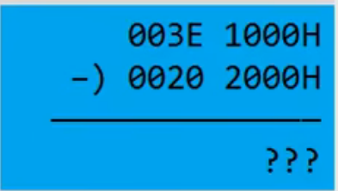
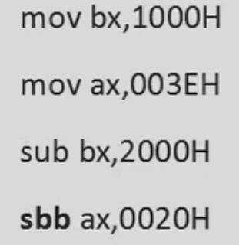
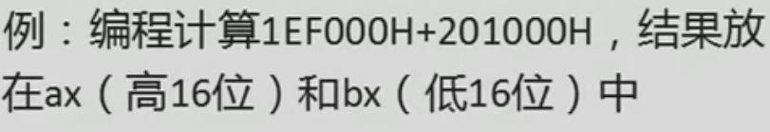
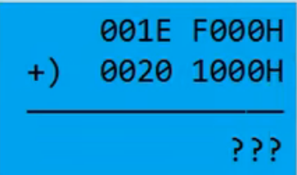
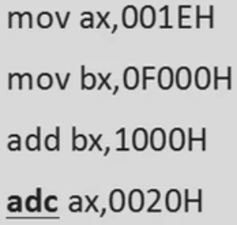
带进位加减法
adc是带进位加法指令，它利用了CF位上记录的进位值。
格式：adc操作对象1，操作对象2
功能：操作对象1=操作对象1+操作对象2+CF
例：adc ax，bx实现的功能是：
(ax)=(ax)+(bx)+CF
sbb：带借位减法指令
格式：sbb操作对象1，操作对象2
功能：操作对象1=操作对象1-操作对象2-CF
与sub区别：利用CF位上记录的借位值
比如：sbb ax，bx
实现功能：(ax)=(ax)-(bx)-CF
指令 | mov al,98H add al,al adc al,3 | mov ax,1 add ax,ax adc ax,3 | mov ax,2 mov bx,1 sub bx,ax adc ax,1
结果 | (ax)=34H | (ax)=5 | (ax)=4
解释 | adc执行时，相当于计算： ax)+3+CF=30H+3+1=34H | adc执行时，相当于计算： (ax)+3+CF=2+3+0=5 | adc执行时，相当于计算： ax)+1+CF=2+1+1=4

Slide 14
求相反数指令
NEG指令把操作数解释为带符号数的补码，完成的运算相当于用0减去操作数。
可能出现溢出的情况：-128、-32768等，是否溢出可由OF标志判断。
如果NEG指令的运算结果为0，那么CF标志置0，运算结果非0，CF标志置1。（CF的判断仍然按照无符号数的逻辑）
求相反数是单操作数指令
例 在DAW+2，DAW字单元存放有一个32位带符号数，DAW中存放的是低16位，求这个数的相反数并存入原单元中可用以下指令：
NEG DAW
MOV AX，0
SBB AX，DAW+2
MOV DAW+2，AX

Slide 15
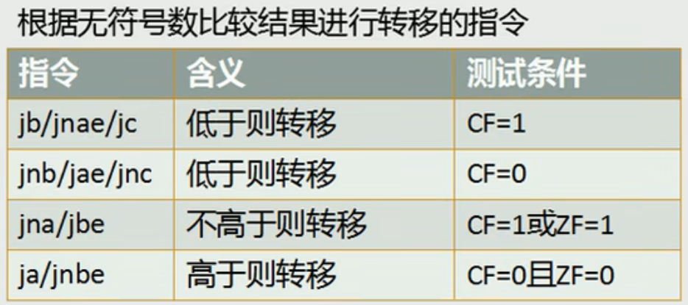
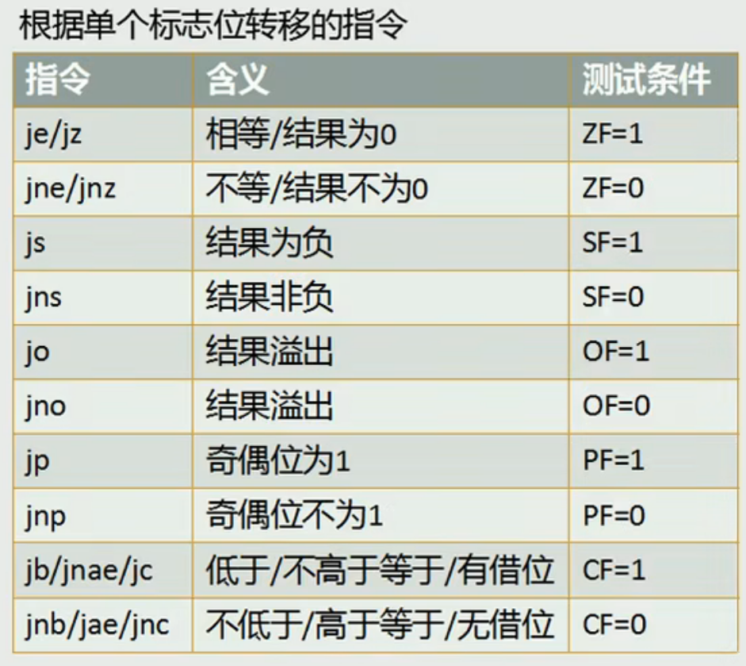
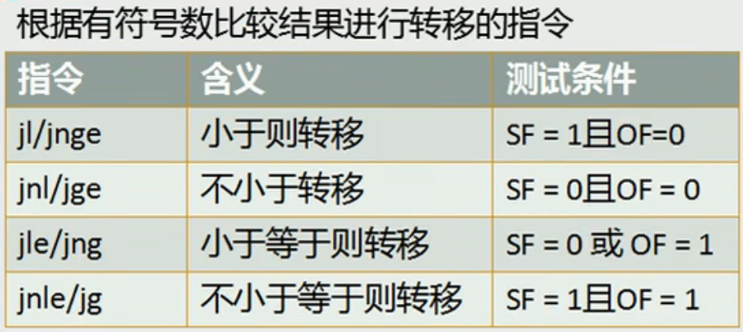
更多条件转移指令
常用格式:
cmp a, b
jxxxxx
请记住本页PPT内容！！！

Slide 16
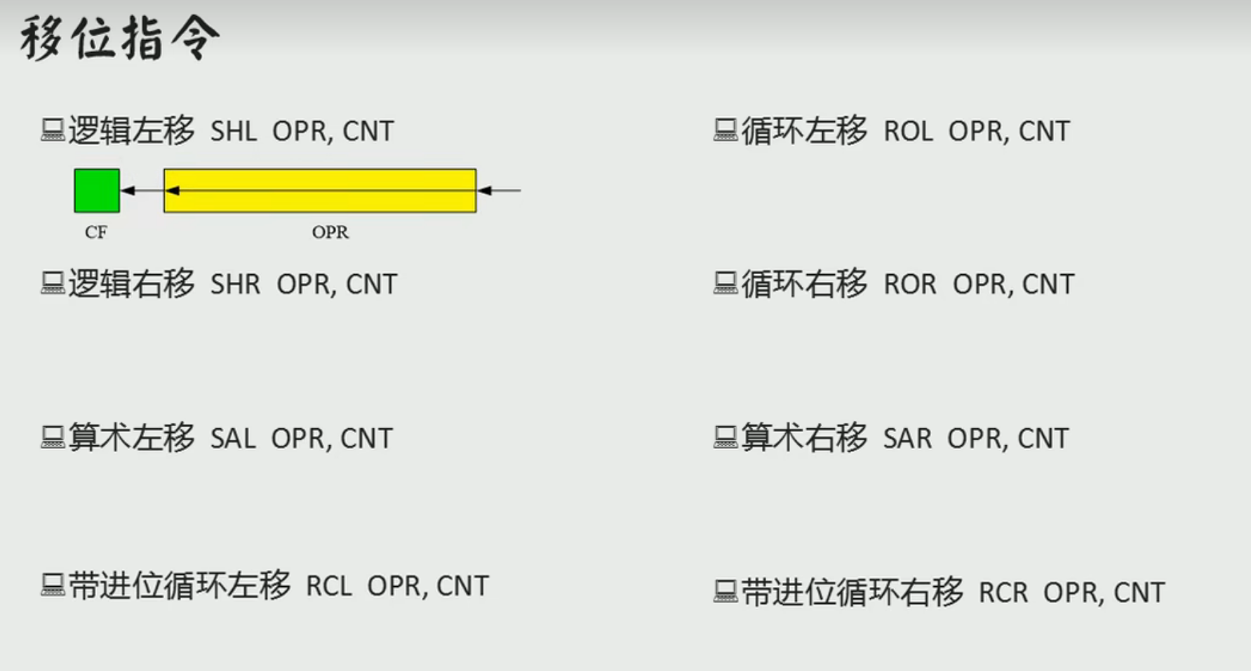
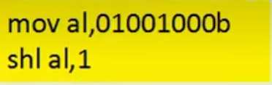
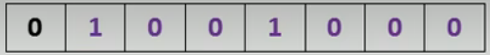
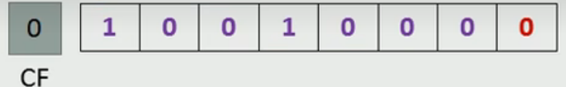
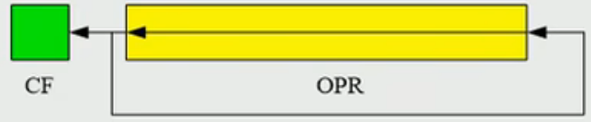
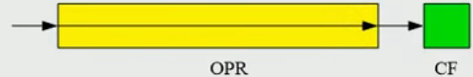
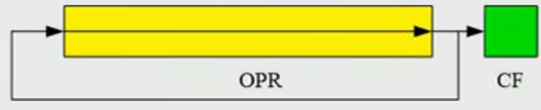
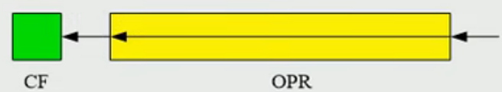
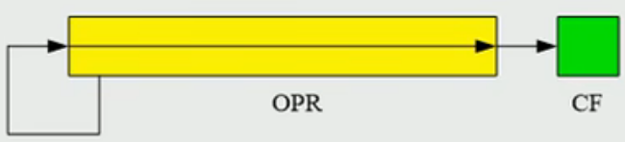
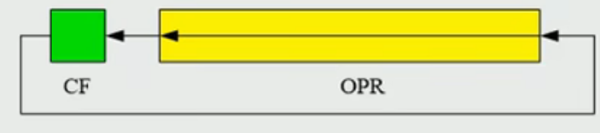
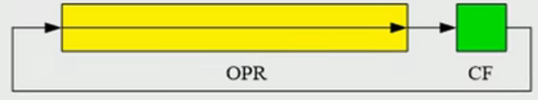

Slide 17
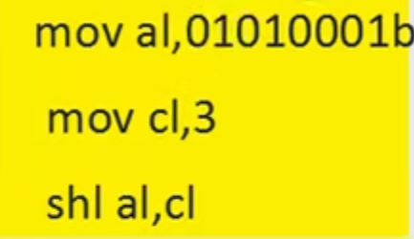
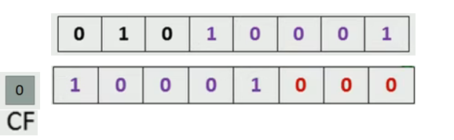
SHL OPR，CNT，将OPR逻辑左移CNT位
（1）将寄存器或内存单元中的数据向左移位
（2）将最后移出的一位写入CF中
（3）最低位用0补充
总结：
SHL,SHR,SAL,SAR,ROL,ROR,CF中总是存放最后移除的一位
SHL,SHR,SAL,SAR中除了SAR，其余三个操作都是补零，SAR是补符号位
RCL,RCR 把CF放在一起移动
移动一位可以用立即数，大于一位需要把数存入CL
循环类的移位影响OF 和CF，非循环类的移位影响OF、SF、ZF、PF、CF 、AF
移动一位的时候OF有意义，移动超过一位OF无意义。
移动位数
大于1时必须用cl

Slide 18
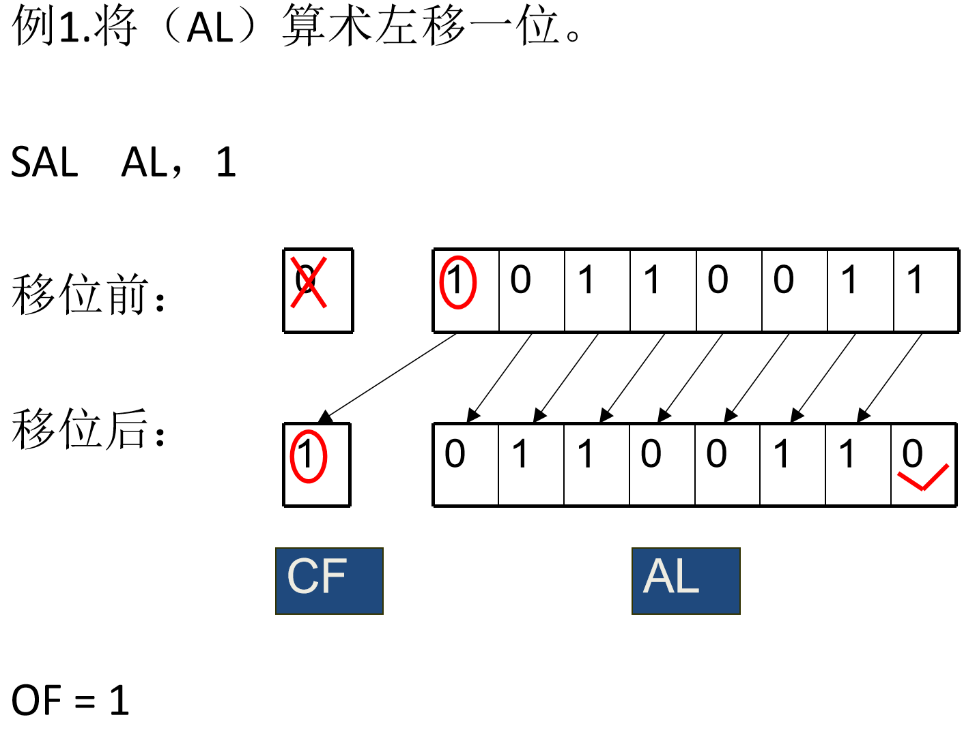
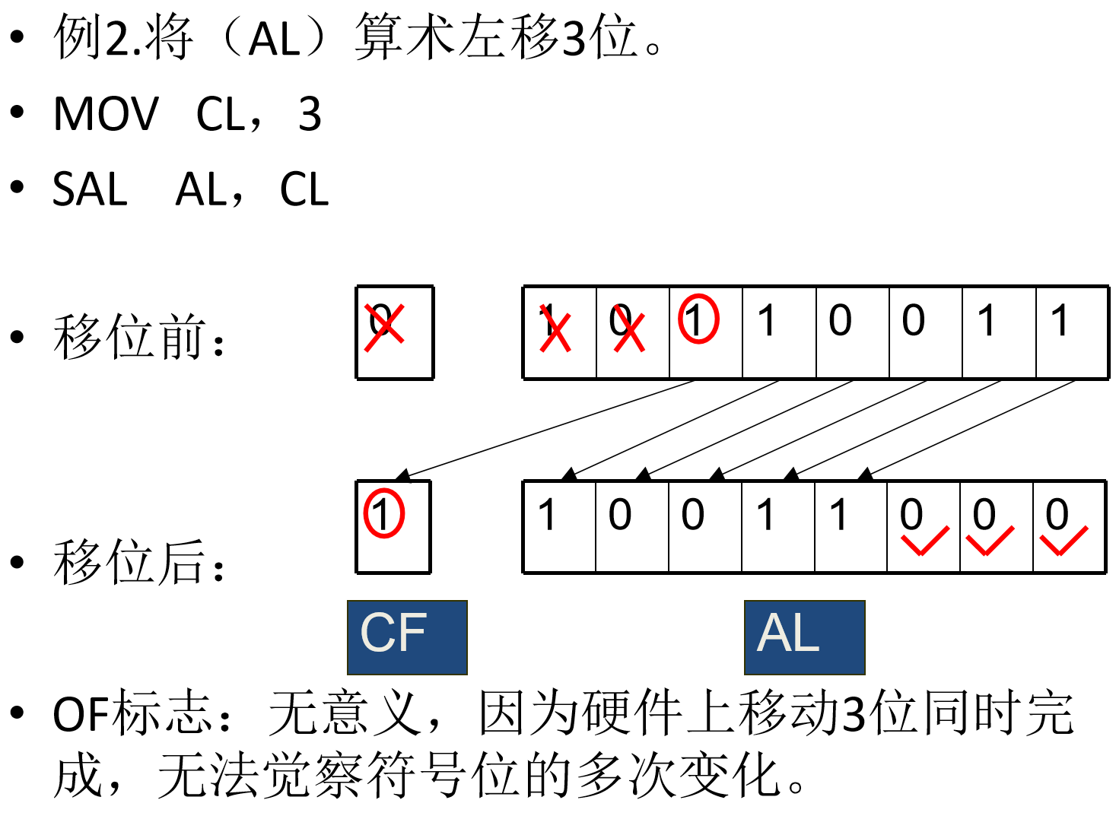
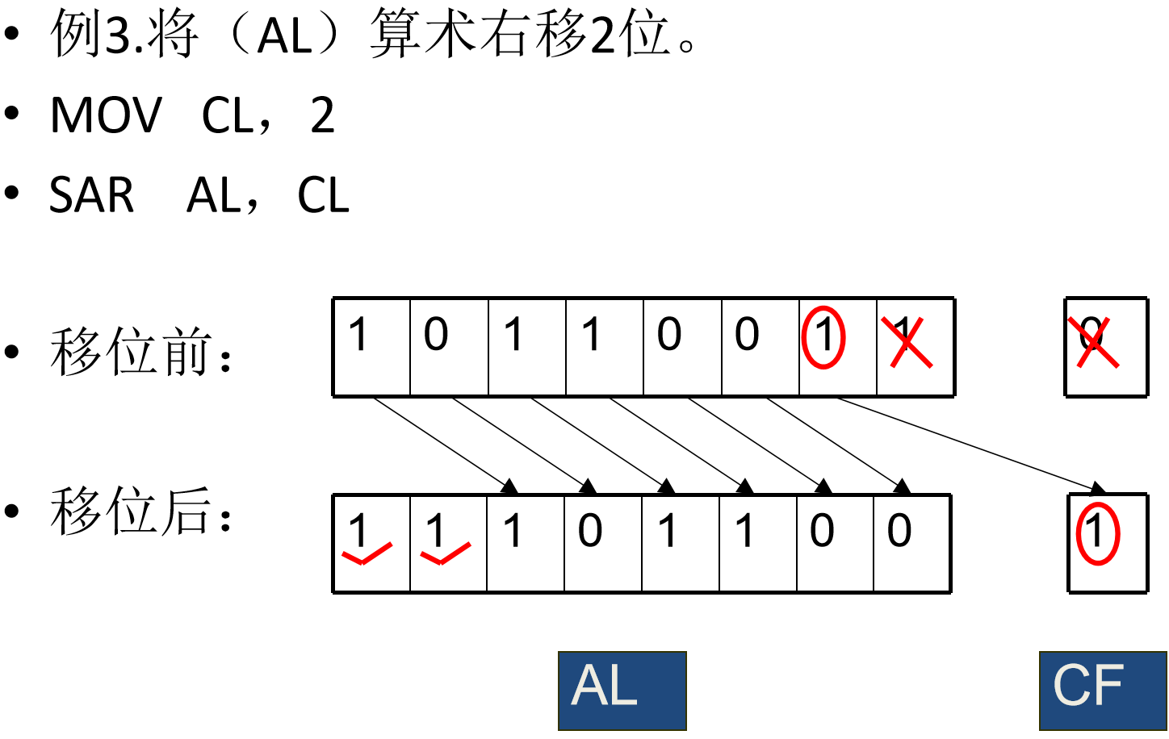
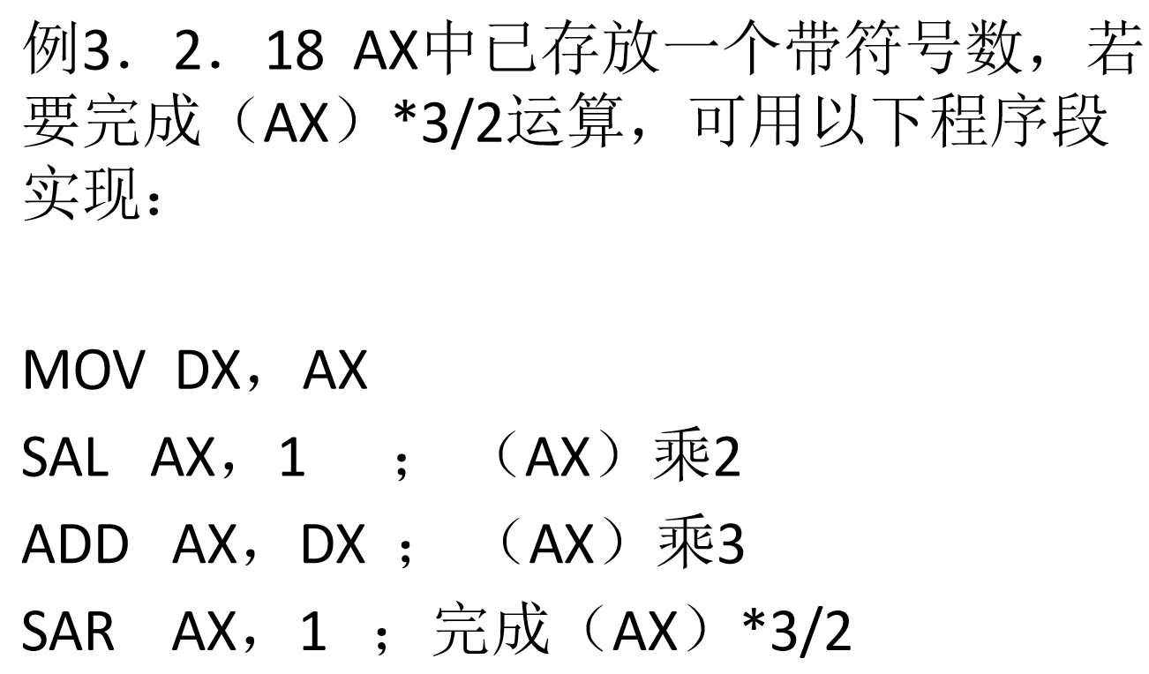

Slide 19
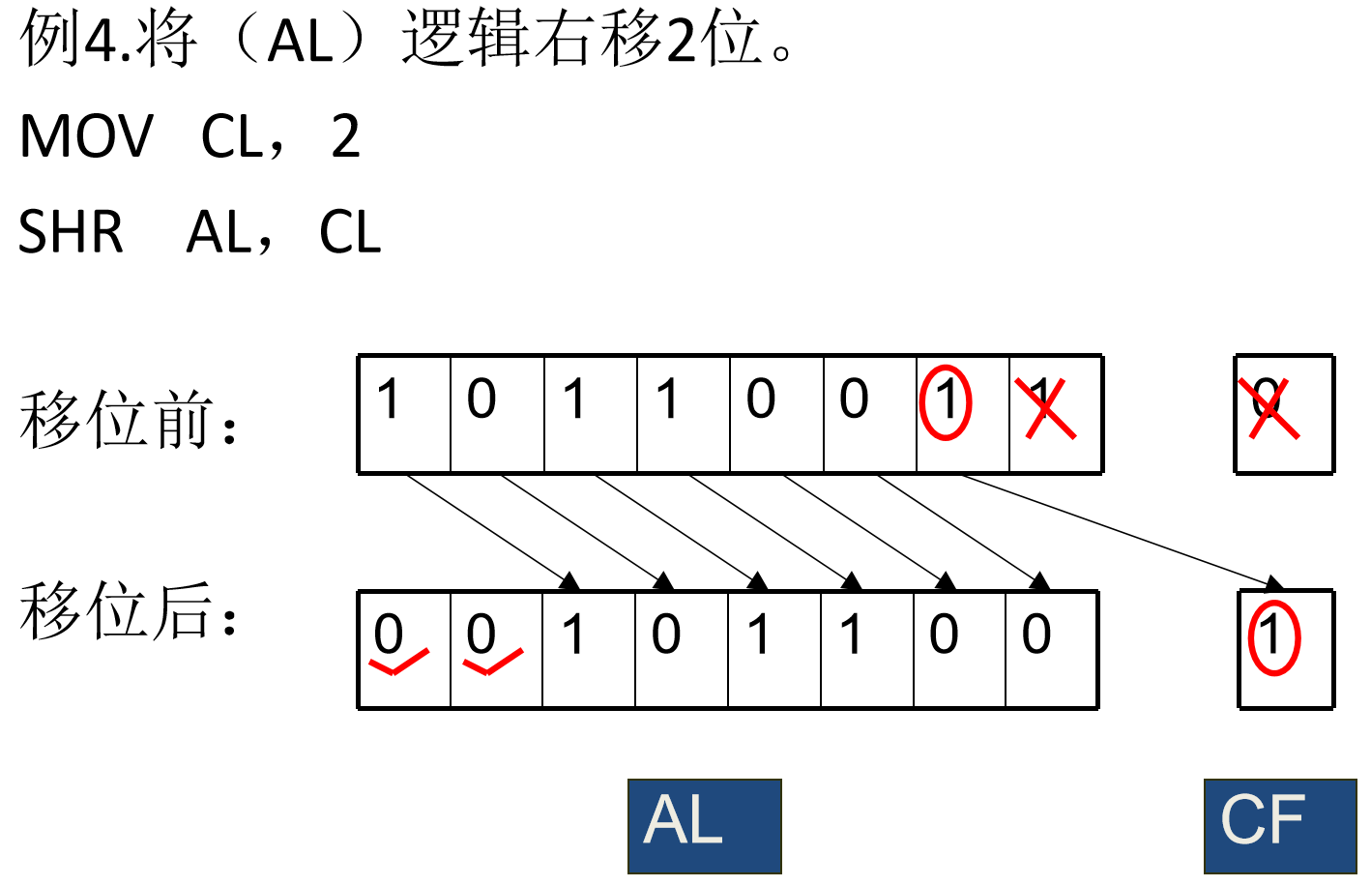
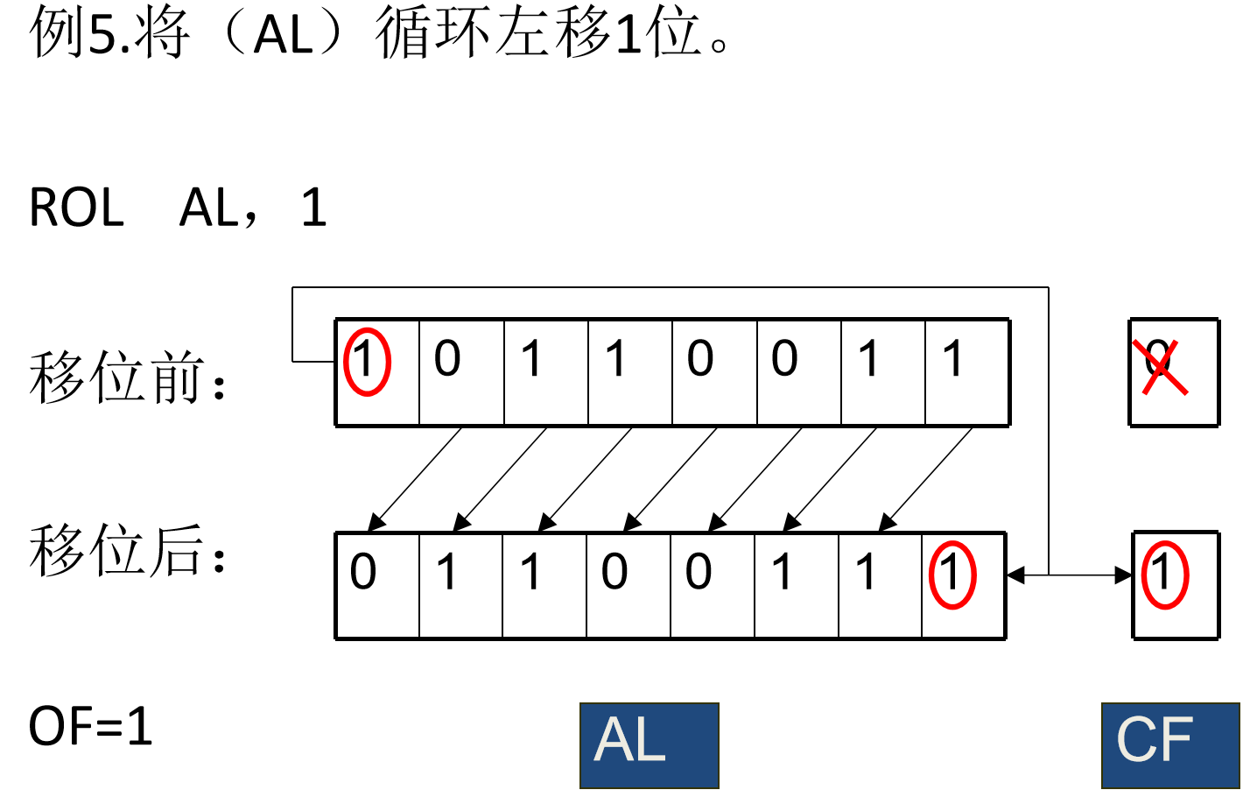
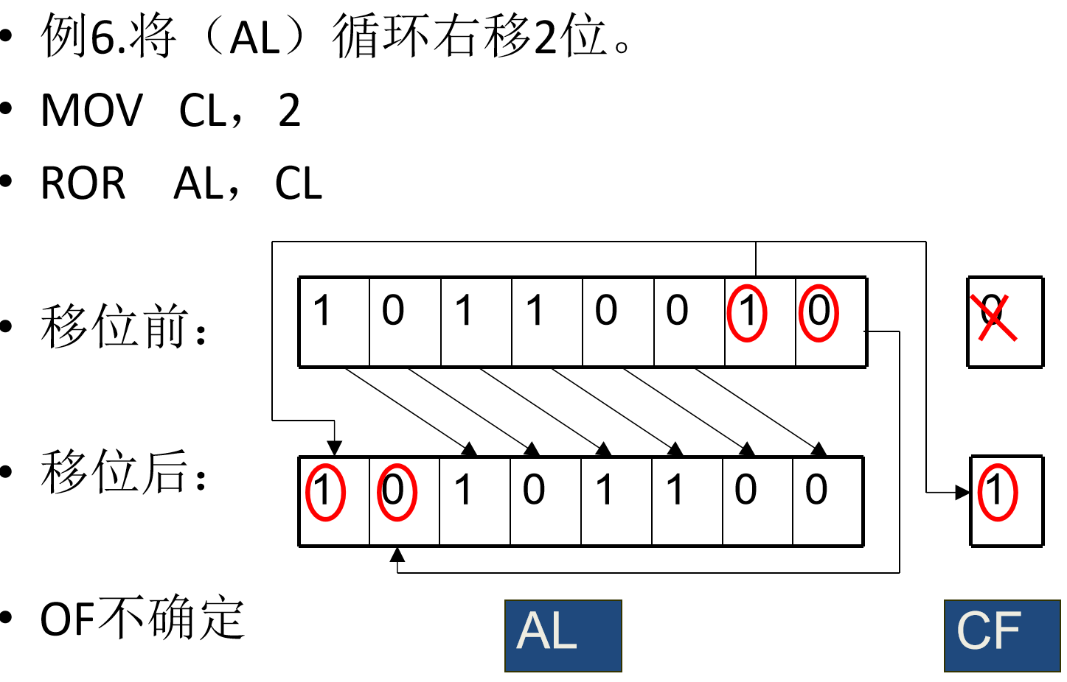
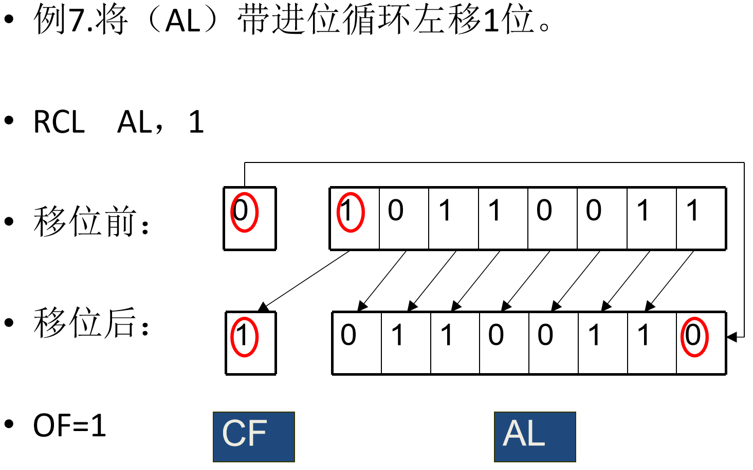

Slide 20
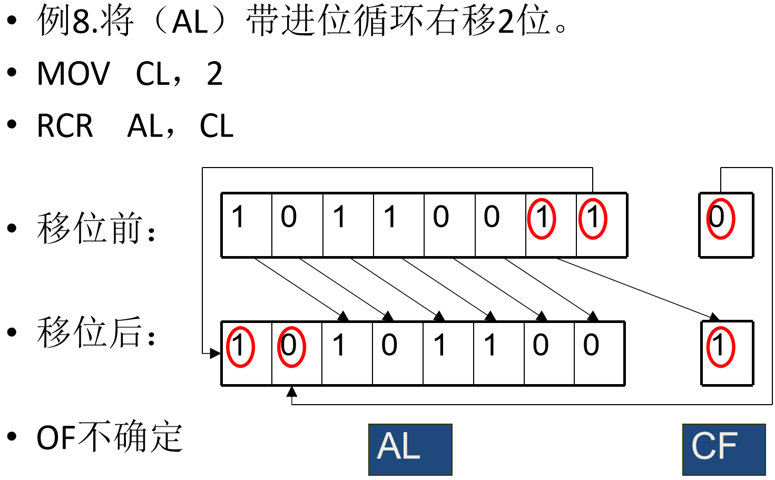
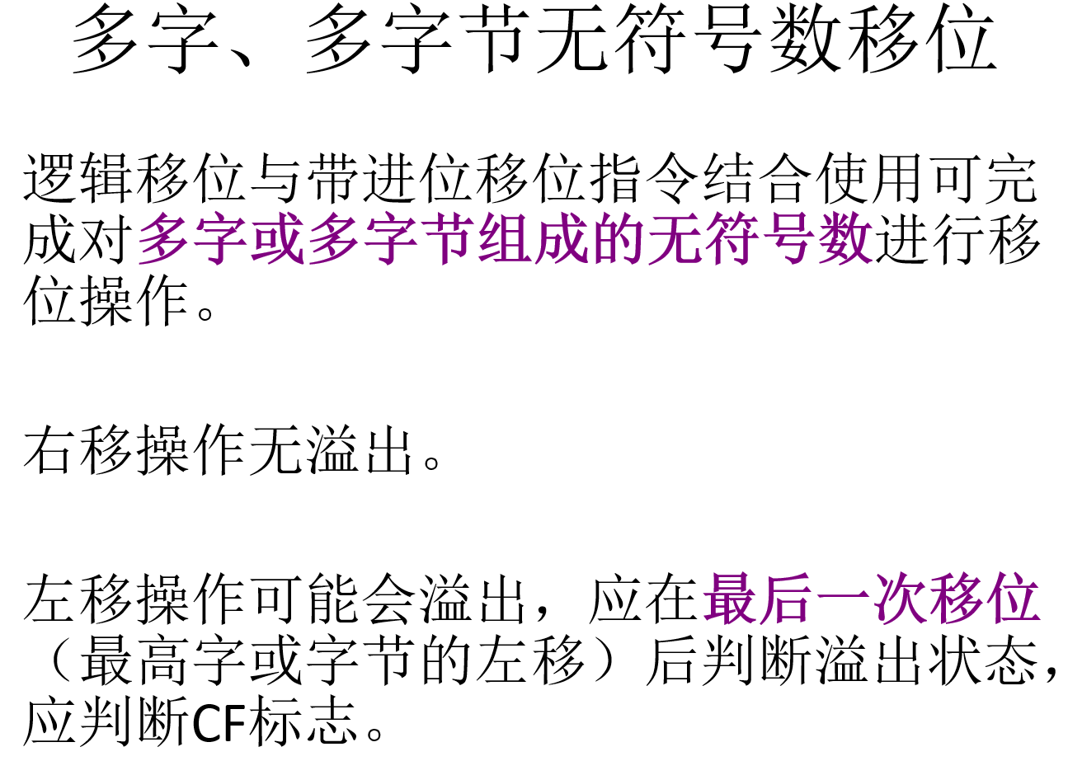
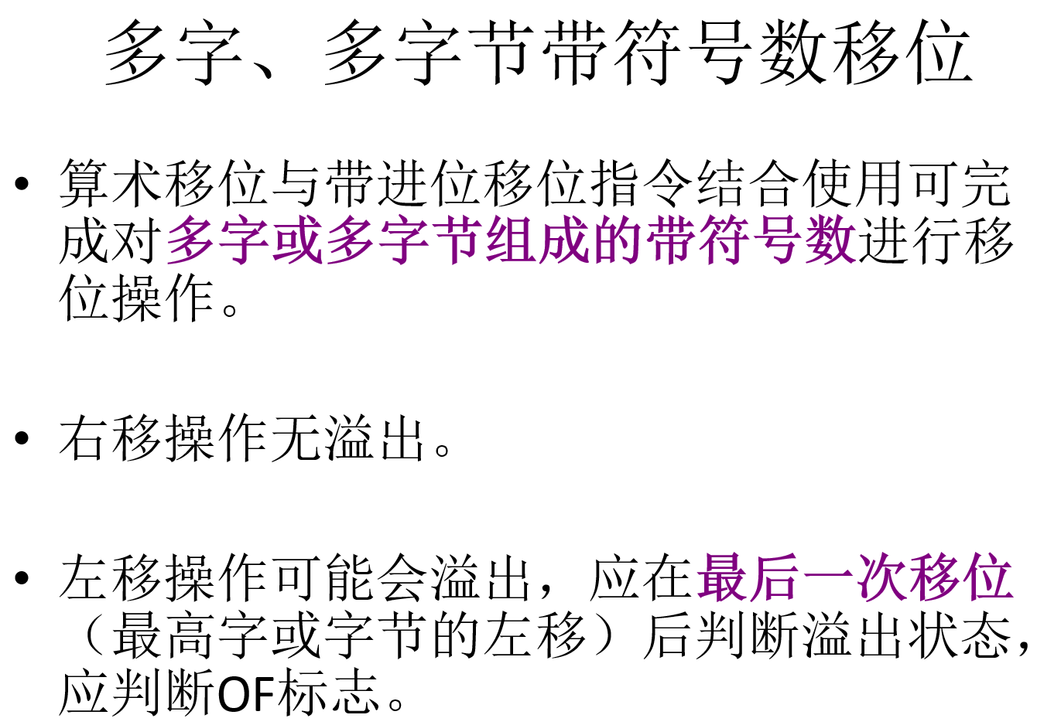
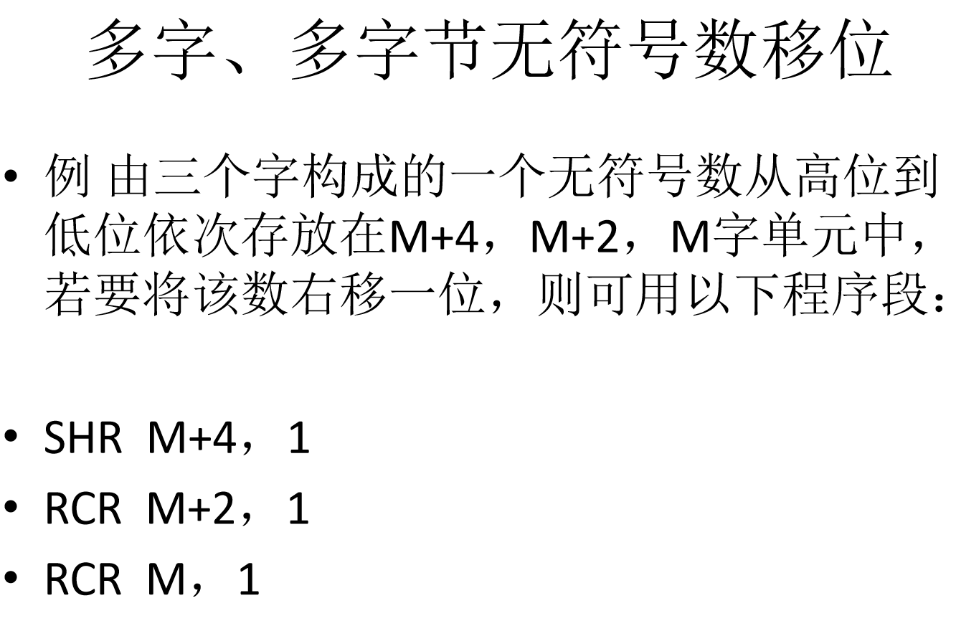
注意，对于多字或多字节的移位，只能每次移动一位，COUNT=1，一次一次的完成。
对左移操作而言在最后一次移位时判断是否溢出。

Slide 21
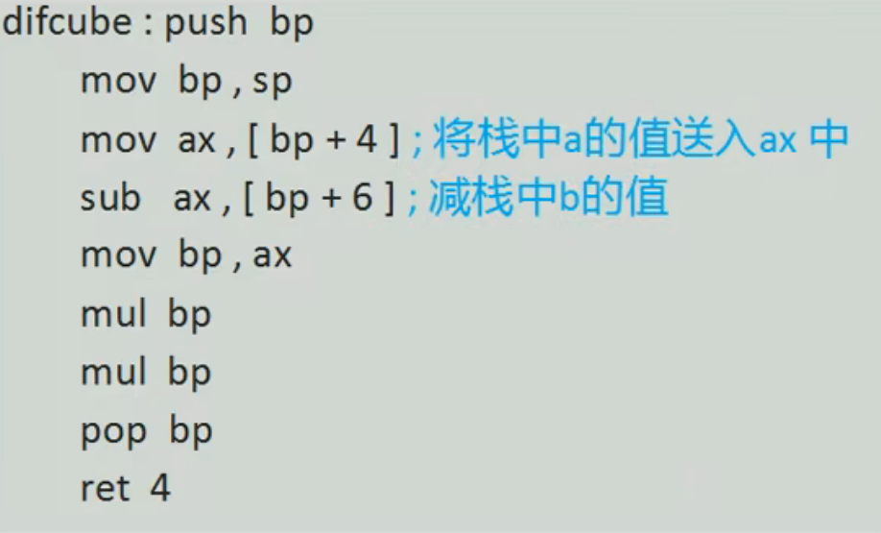

用栈传递参数
原理：由调用者将需要传递给子程序的参数压入栈中，子程序从栈中取得参数
计算(a-b)^3,a、b为word型数据。
进入子程序前，参数a、b入栈
调用子程序，将使栈顶存放IP
mov ax,1
push ax
mov ax,3
push ax
call difcube
bp
返回点IP
a
b

Slide 22









1000:000 00 00 00 00 00 00 00 00 00 00 00 00 00 00 00 00
(1)栈的初始情况
ss:sp

Slide 23


自己多抄几遍，要能在纸上写出来

Slide 24


编制程序确定指定字符是否在指定字符串中，若在，则记录该字符在串中第一次出现的位置（0~n-1）；若不在，则设置相应的标志（0FFH）
自己多抄几遍，要能在纸上写出来

Slide 25

多字符串输入
缓冲区最大字符数
缓冲区实际字符数（系统填入）
键盘输入的字符串（回车结束）
显示回车字符 13
显示换行字符 10
输入并显示单个字符，输入的字符存入AL中

